Slide 1

Unicer Águas
Centro de produção de Castelo de Vide
Junho de 2009

Slide 2
Centro de Produção de Castelo de Vide
Remodelação na Linha 4
Durante o Mês de Maio 09, houve uma reestruturação no terminal da linha 4.
Num curto espaço de tempo a linha foi: ampliada; reformulada e melhorada.
Todo o trabalho que era feito de forma manual, passou a ser automatizado.

Slide 3
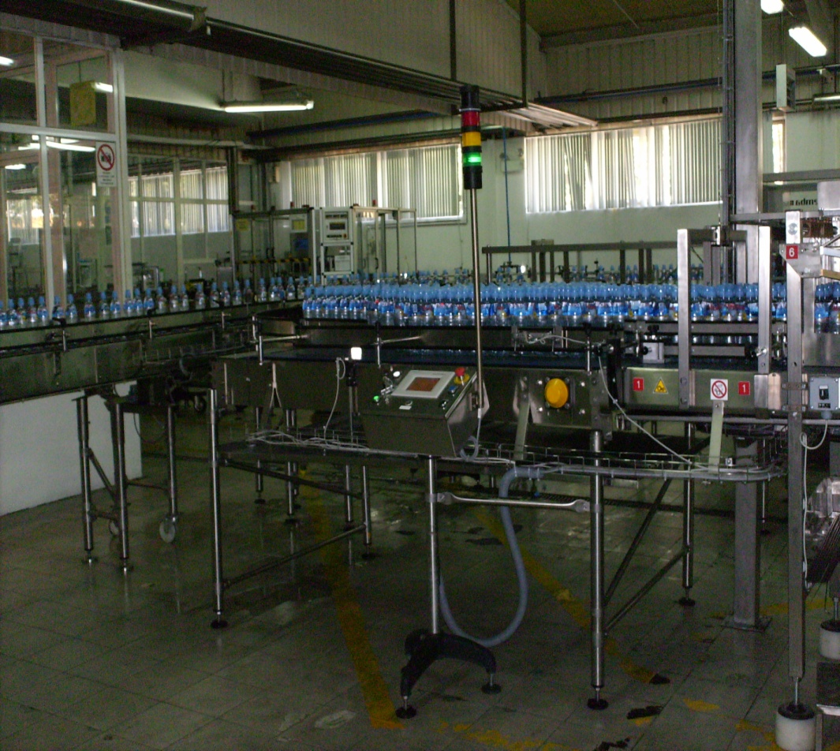
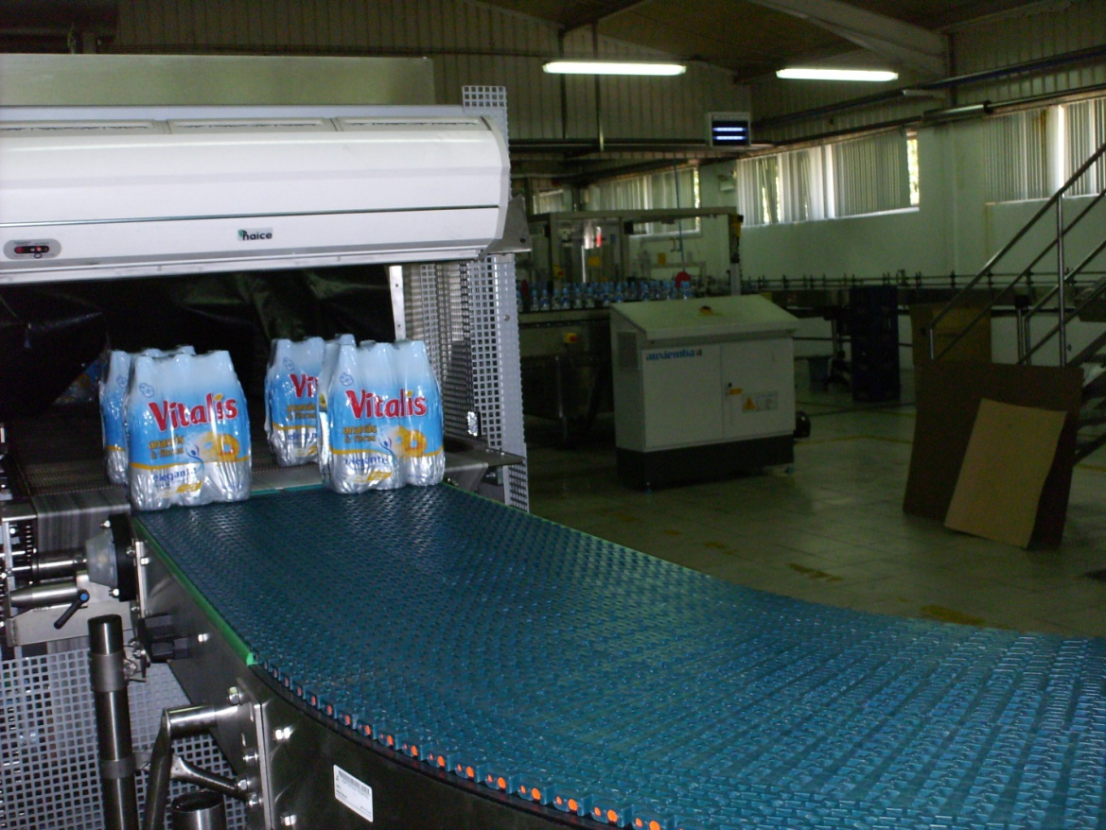
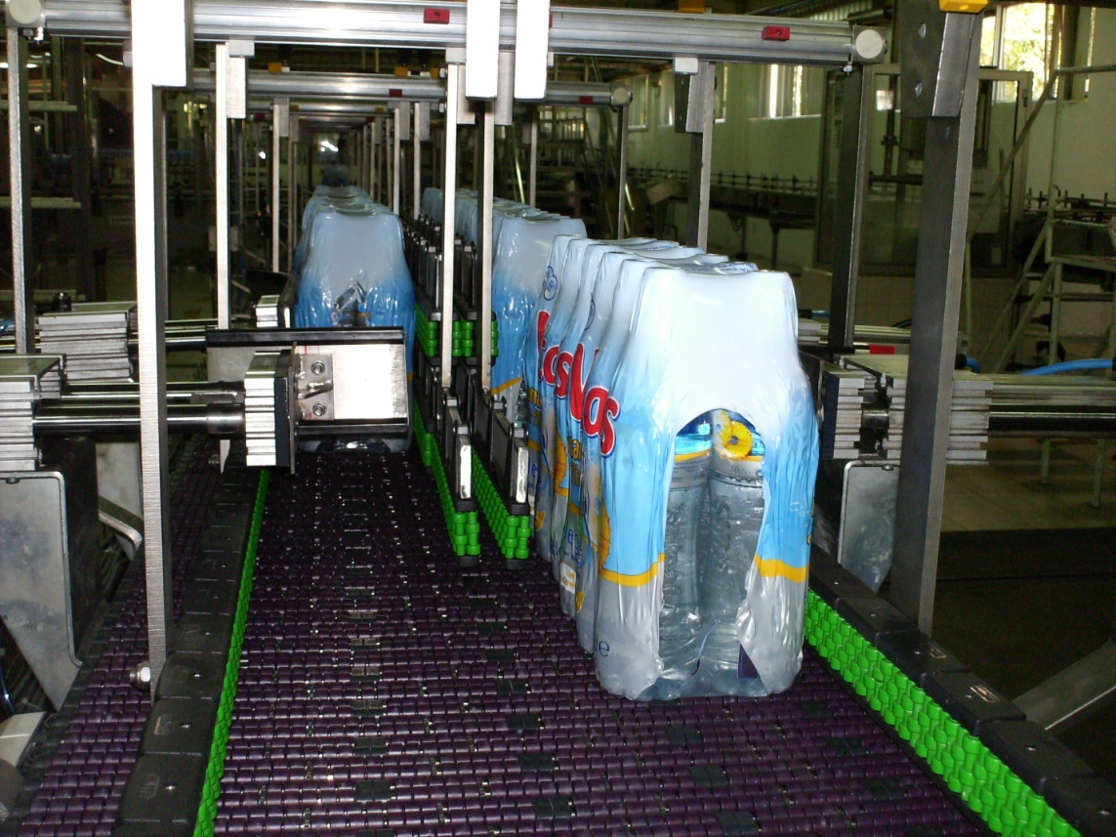
Centro de Produção de Castelo de Vide

Slide 4
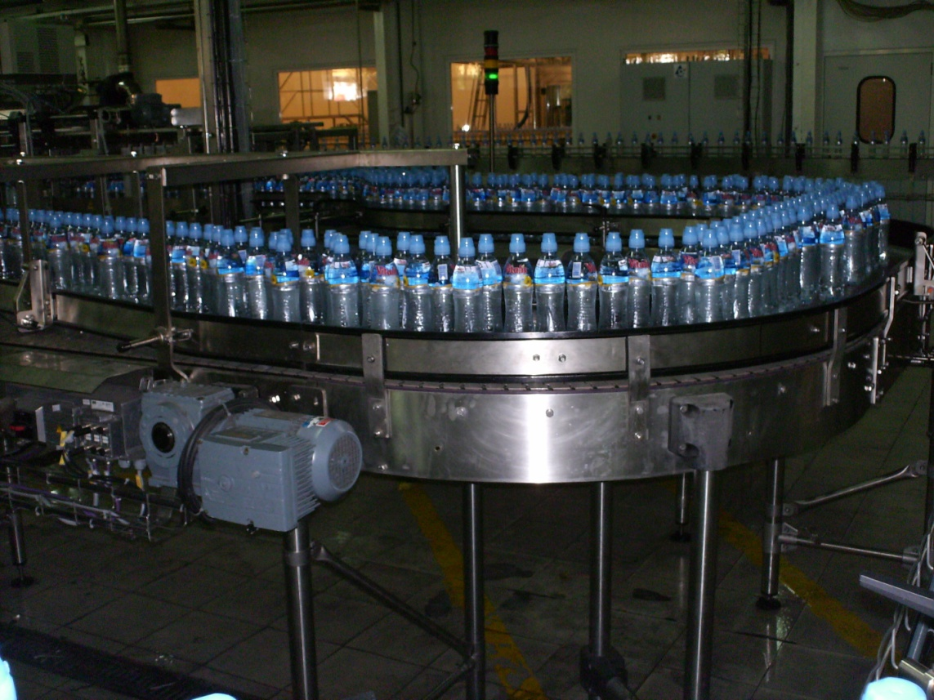
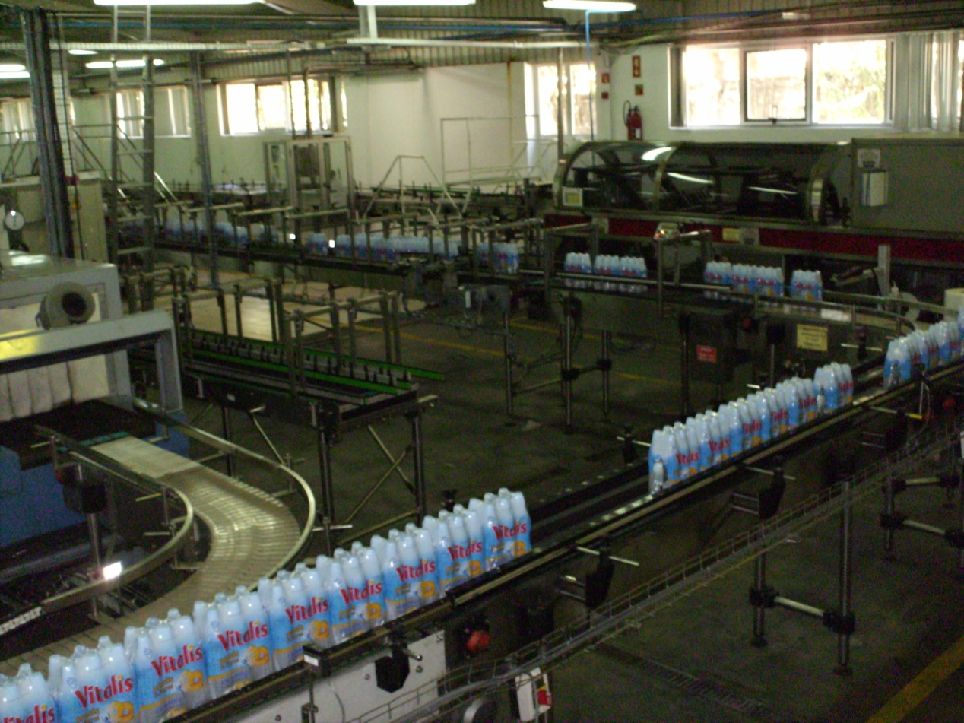
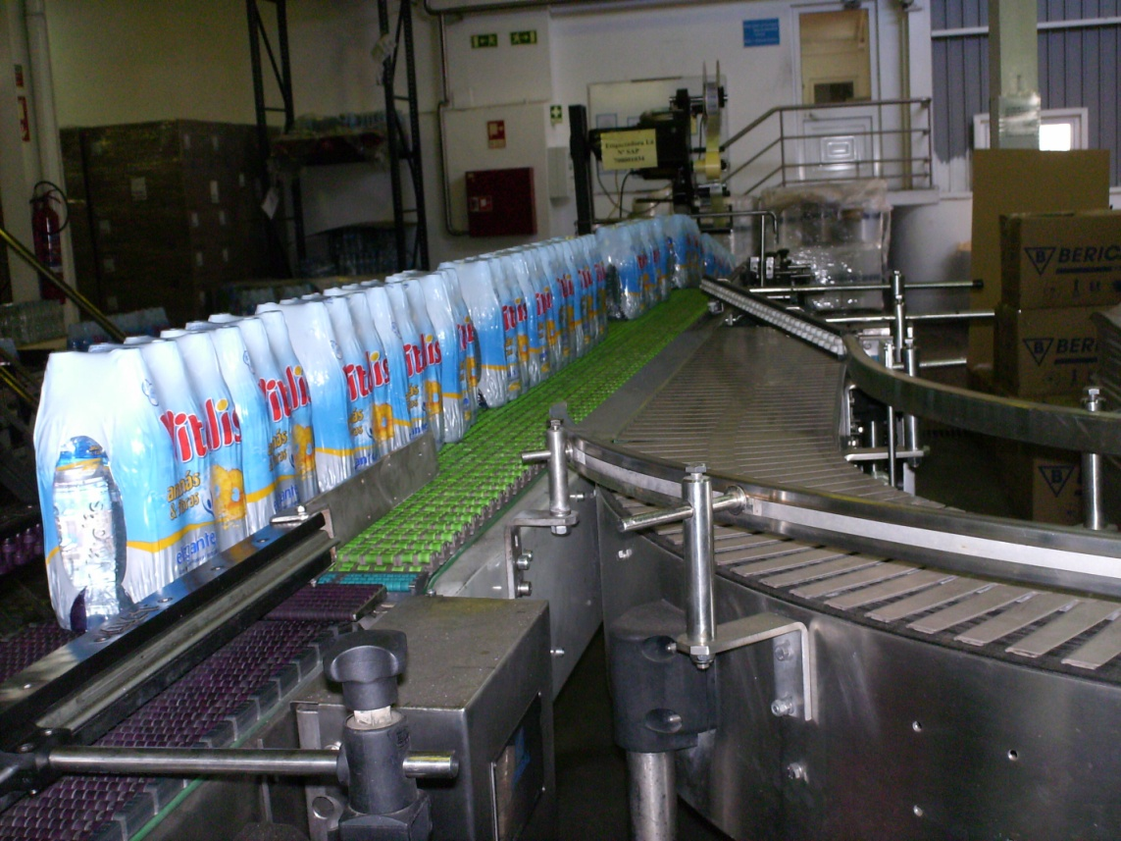
Centro de Produção de Castelo de Vide

Slide 5
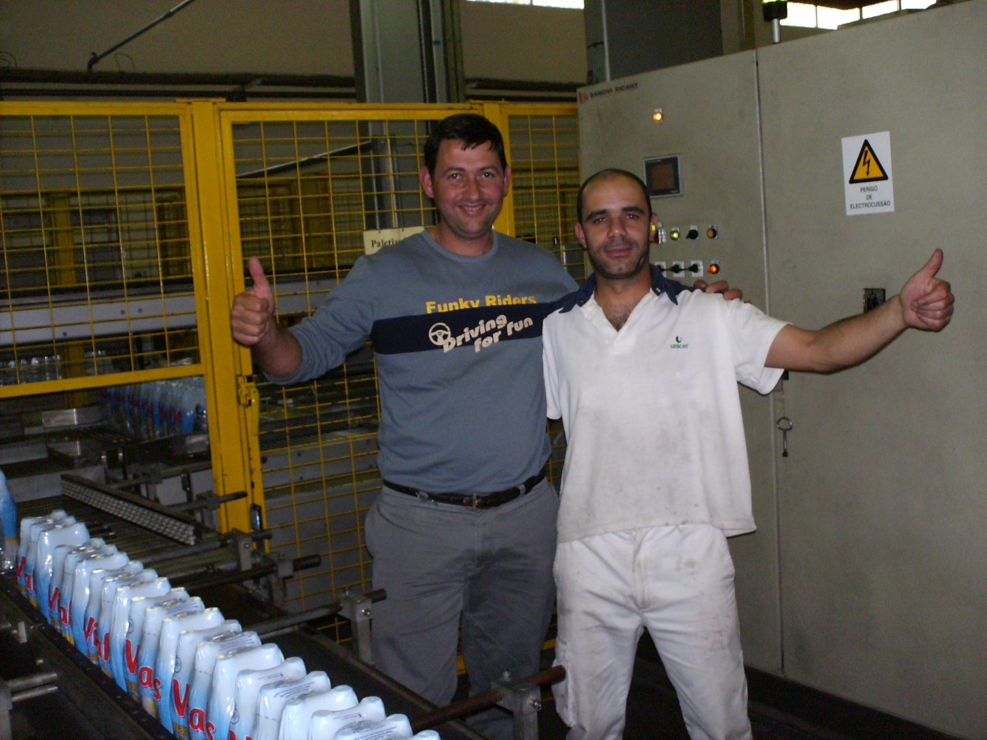
Como resultado final:

Slide 6
Centro de Produção de Castelo de Vide
Notícia do Mês de Maio de 2009.
Fotografias da alteração feita na Linha 4,
( Linha Vitalis Plus e PET 0,75L GO )
Fotografias e texto: Lina Andrade

